Slide 1
Lesson 7 素材/資源 的 匯入與管理
Horazon
基礎遊戲引擎應用

Slide 2
素材/資源
遊戲開發不可能只依賴遊戲引擎，你的素材可以從unity中建立，也可以從各種軟體製作，甚至是購買來的。
所以我們需要學習將外部素材匯入。
建立與匯入的素材都會出現在Assets資料夾。反過來說，你的素材或資源沒放在Assets資料夾就不能使用

Slide 3
素材匯入 – 直接匯入素材
常見的素材種類有
3D 模型
圖片 / 貼圖
聲音
影片
文字 / 資料檔
程式碼
遊戲引擎建立的內容

Slide 4
素材匯入 – 直接匯入素材
以上內容，除了「遊戲引擎建立的內容」，大多都可以透過以下方式匯入素材。
從檔案總管 將素材放入Assets資料夾
較不建議此方式，無法讓Unity經過一些預處理
在Project區域，右鍵Import New Asset
從外部，拉入Project區域

Slide 5
素材種類 – 影片
現在常流行及時演出，除開頭、過場外，較少在遊戲中放入影片
.mp4 | 常用影片格式，效能佳
.webm | 輕量網頁影片格式
.ogv | 開源影片格式
.mov | QuickTime 影片（需系統支援）
.avi | 基本影片格式（檔案大）

Slide 6
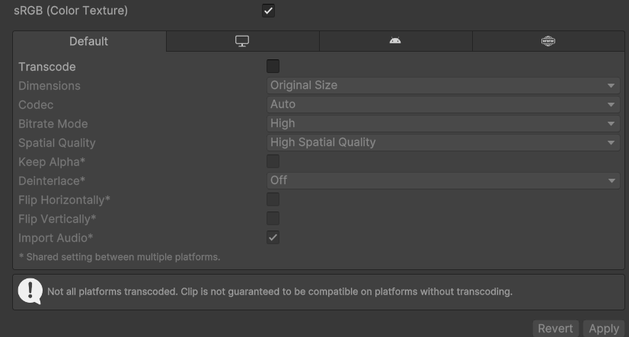
素材種類 – 影片
通常影片不會做太多調整，如需要可自行查詢

Slide 7
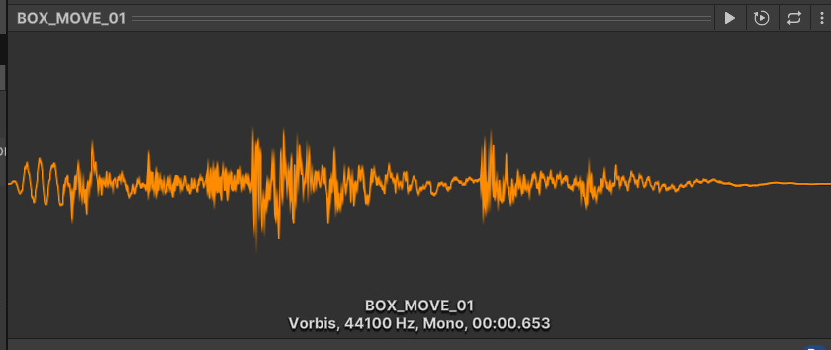
素材種類 – 聲音
.wav | 無壓縮，高音質
.mp3 | 常用壓縮音訊
.ogg | 遊戲常用壓縮音訊，效能佳
.aiff | 蘋果系統常見格式

Slide 8
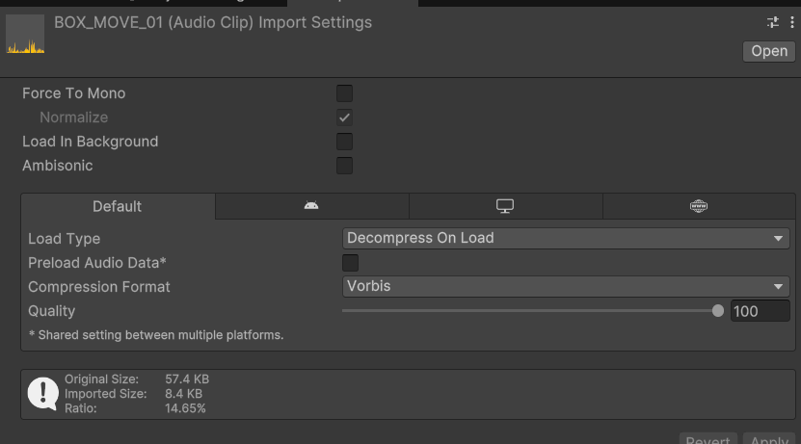
素材種類 – 聲音
Mono
單聲道
Load in Background
在背景讀取
開啟：檔案讀取耗時而造成卡頓，可解決此問題，但可能會延後被讀取。
Ambisonic
球面音效相關

Slide 9
素材種類 – 聲音
讀取方式
Preload
預先讀取聲音
Compress Format
壓縮格式
Quality
品質
最下方可看到實際檔案大小與壓縮狀況

Slide 10
素材種類 – 2D圖片
.png | 支援透明背景，常用 UI 與貼圖
.jpg / .jpeg | 輕量但有壓縮損失
.tga | 支援透明通道，常用於遊戲貼圖
.psd | Photoshop 檔，可直接匯入並保留圖層
.bmp | 基本點陣圖
.gif | 支援靜態圖（不支援動態播放）
.hdr / .exr | 高動態範圍貼圖（常用於環境光）

Slide 11
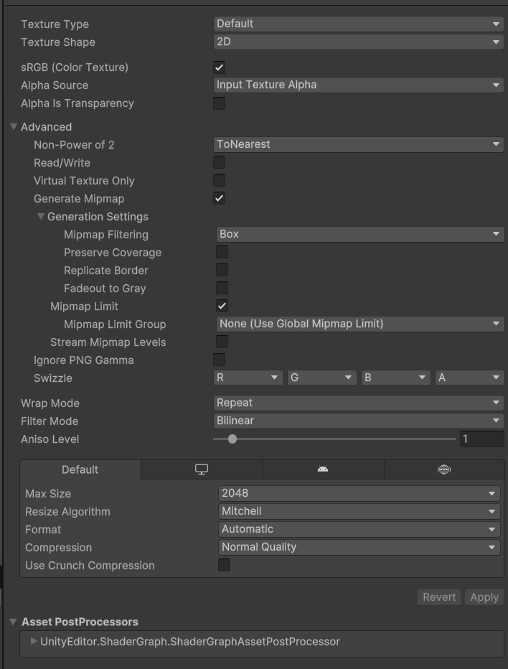
素材種類 – 2D圖片
Texture Type
Default 一般貼圖用
Sprite 2D圖片 (UI)
Cursor 游標
Normal Map
Cookie
Lightmap
Shadow Mask
Single Channel

Slide 12
素材種類 – 2D圖片
重複時的處理方式
圖片大小調整、圖片壓縮方式

Slide 13
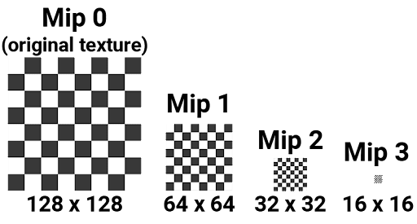
素材種類 – 2D圖片
Alpha Source/Is Transparency
決定透明相關參數
Read/Write
建議關閉，除非你需要修改
Mipmap
加快渲染速度用

Slide 14
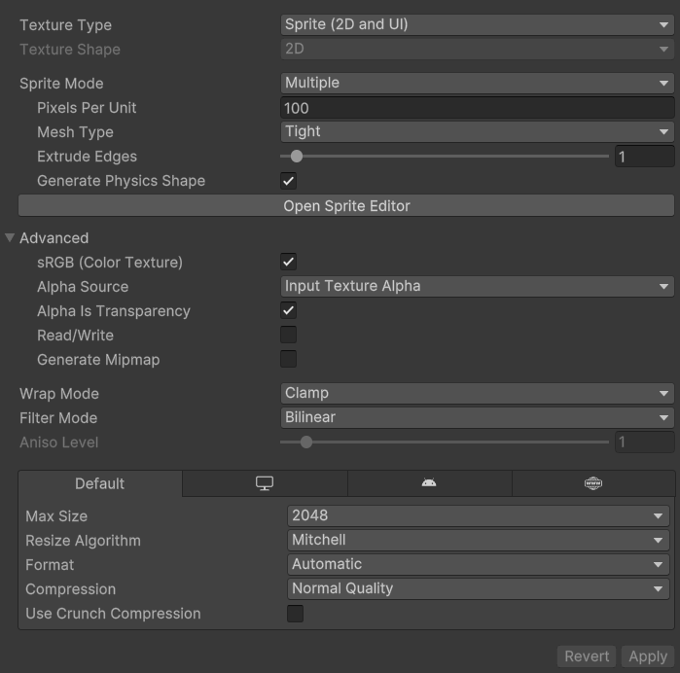
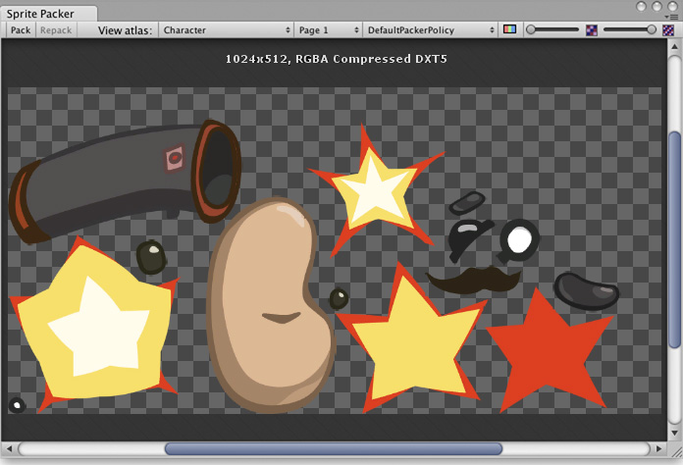
素材種類 – 2D圖片 (Sprite模式)
Sprite Mode
Multiple : 可以讓一張貼圖做多張Sprite

Slide 15
素材種類 – 文字檔
.txt | 文字檔
.dat | 資料檔
.csv | 逗號分隔檔案
但怎麼運用這些文字檔，要看你怎麼撰寫程式碼
通常會思考”格式”來運用，常用的有JSON、XML等
無法使用xls (excel)，但裝額外套件就可以使用

Slide 16
素材種類 – 程式碼
.cs | C#程式碼檔案
必須 繼承自 MonoBehaviour才能當元件(Component)使用
但一般的cs程式碼仍然可以使用
在安裝部分外掛後，可以執行其他的程式碼

Slide 17
素材種類 – 3D模型
.fbx | 最常用格式，支援模型、動畫、材質設定
.obj | 常用靜態模型格式，不含動畫
.dae (Collada) | 跨平台支援的模型格式
.3ds | 舊 3D Studio Max 格式
.dxf | CAD 相關模型
.blend | Blender 專案檔（需安裝對應版本的 Blender）
.max | 3ds Max 專案檔（需安裝 3ds Max）
.mb / .ma | Maya 專案檔（需安裝 Maya）

Slide 18
素材種類 – 3D模型
推薦使用.fbx .obj，其他可能會有相容性問題
Unity預設1單位為1公尺
Unity為左手座標系，y軸為上方
正常會自動建立Materials資料夾，並嘗試套用貼圖，貼圖建議使用png或tga。
3D模型匯入可能包含動畫，另外動畫匯入時，通常Animation Type 設定為 Humanoid 或 Generic

Slide 19
.meta檔案
如果有注意到，我們前面對素材做了一些設定與操作，但實際上Unity並不會去改變素材內容，而是會建立.meta檔案，並記錄那些資訊。
這個檔案在Unity中看不到
它儲存了Unity對於該素材的一些設定資訊，不可以隨意刪除
如果希望將相關資訊交給別人，請一併給予.meta檔案 (但更推薦使用.unitypackage)

Slide 20
Lesson 7.2 建立Unity資源
Horazon
基礎遊戲引擎應用

Slide 21
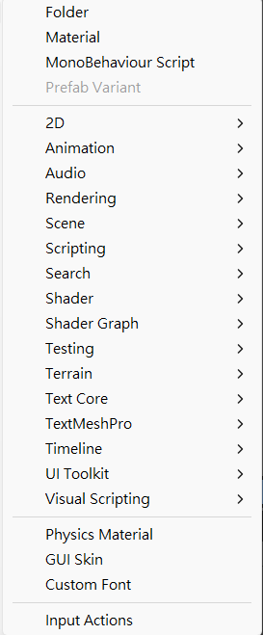
建立Unity資源
在Project中右鍵選擇Create可看到可建立的資源
數量非常多，很難一一介紹
Unity2022與Unity6的排版方式略有不同
除此之外，我們可能由Inspector的某些選項也可能建立這些資源

Slide 22
Folder 資料夾
Material 材質
MonoBehaviour 程式碼
Prefab Variant 預製體變體

Slide 23
2D
Animation 動畫相關
Audio 聲音
Rendering 渲染/顯示相關
Scene 場景
Scripting 程式碼

Slide 24
建立Unity資源
每個分類下有更多可建立的資源
這個建立資源的排序方式可能因為Unity版本而有所不同 ( 2022 / 6 )
我們甚至可以自定義自己的資源
每一種資源產生的副檔名不一定相同，但都會產生.meta檔案
蠻多的副檔名為.asset

Slide 25
Lesson 7.3 資源管理：資料夾編排
Horazon
基礎遊戲引擎應用

Slide 26
資源管理：資料夾編排
資源管理
遊戲中的素材只要在Assets之下都是可行的，但如何編排資料夾、如何決定檔案名稱是看團隊的需求與默契的。

Slide 27
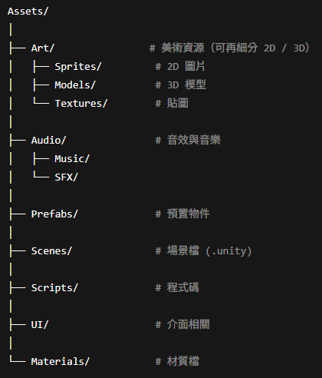
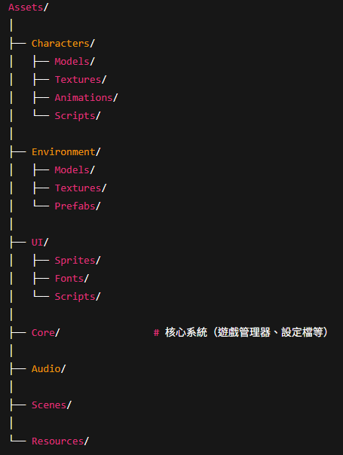
資源管理：資料夾編排
以資源種類分資料夾 / 以功能分資料夾

Slide 28
資源管理：資料夾編排
以資源種類分資料夾 / 以功能分資料夾

